Slide 1
RobotFramework自动化测试简介
软件部：任志清

Slide 2
一、Selenium+RobotFramework介绍
二、Python+Selenium+RobotFramework测试环境搭建
三、Web UI自动化测试
四、RobotFramework实现接口自动化测试
五、Jenkins持续集成

Slide 3
一、 Selenium+RobotFramework介绍
Selenium 介绍
Selenium是一套完整的Web应用程序测试系统，它包含了测试的录制（Selenium IDE）、编写及运行（Selenium Remote Control）和测试的并行处理（Selenium Grid）。Selenium的核心Selenium Core基于JsUnit，完全由JavaScript编写，因此可运行于任何支持JavaScript的浏览器上。Selenium Core由一种指定格式的HTML文件驱动，在一定程度上增强了测试套件（Test Suite）的可读性。Selenium Remote Control允许测试人员使用常见的语言（自然包括C#等.NET语言）编写测试代码，并支持不同操作系统下的各种主流浏览器。Selenium Grid的作用是将测试分发至多台机器，这样便可大大加快测试速度。另外，Selenium也是一款同样使用Apache License 2.0协议发布的开源框架

Slide 4
一、 Selenium+RobotFramework介绍
RobotFrameWork介绍
RobotFrameWork是一个开源的自动化测试框架，采用了关键字驱动的思想来进行自动化用例的执行。作为一个自动化测试框架，它所能提供的功能依赖于测试库，而不是框架本身，Robot本身拥有一些标准的功能库，例如，String（字符串操作），collections（列表和字典操作），screenshot（屏幕截图），telnet（远程操作），xml（xml数据操作）等等，另外，Robot支持一些标准的第三方库，如，在WEB自动化测试使用广泛的Selenium2Library，桌面程序测试使用较多的AutoItLibrary库；
Robot Framework常用的操作库具体可以去看一下这个网站：http://www.cnblogs.com/baihuitestsoftware/articles/5911878.html

Slide 5
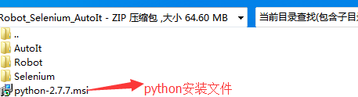
二、Python+Selenium+RobotFramework测试环境搭建
安装Python
RobotFramework是使用python语言写的，python是一切的基础，我自己安装的是python2.7的版本，直接点击安装就好，安装的默认目录为C:\Python27,也可选择安装在其他目录，但是需要注意，路径里面不要有中文或者空格
安装完成之后，需要添加python环境变量，这里要添加的环境变量包括C:\Python27和C:\Python27\Scripts
方法如下：
计算机（右键）-->属性-->高级系统设置-->环境变量-->系统变量中的Path，增加C:\Python27和C:\Python27\Scripts，目录之间用分号;隔开。

Slide 6
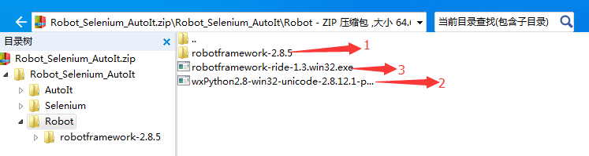
二、Python+Selenium+RobotFramework测试环境搭建
RoboFramework安装
所要安装文件及安装顺序如下图所示：
首先安装robotframework-2.8.5，以下我个人习惯使用的办法：
1.进入robotframework-2.8.5目录；
2.在顶部导航栏输入“cmd”，回车后可直接进入该目录的cmd 命令；
3.在cmd命令下输入“python setup.py install”
其次，安装wxPython2.8-win32-unicode-2.8.12.1-py27.exe，这是用于支持python的图形化界面的，Robot的RIDE要用到该标准库。
最后，安装robotframework-ride-1.3.win32.exe，这是Robot的可视化界面工具，专用于大家编写测试案例。

Slide 7
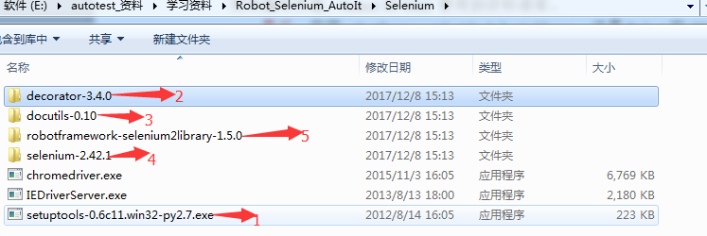

二、Python+Selenium+RobotFramework测试环境搭建
Selenium2Library安装
由于是源码安装，所以需要安装Selenimu2Library所依赖的库，所有安装文件及安装顺序如下图所示：
1，2，3，4都是Selenium2Library所依赖的库，要预先安装。
Selenium库原生支持firefox浏览器，如果要使用IE浏览器和Chrome浏览器，需要将这两个浏览器的Webdriver放到环境变量可查找到的目录下，即上图中的chromedriver.exe和IEDriverServer.exe，这里放在C:\Python27目录下。

Slide 8
二、Python+Selenium+RobotFramework测试环境搭建
pip安装RobotFrameWork
1.安装pip：cmd进入pip目录，然后执行pip setup.py install；echo %path%查看环境变量path(要想使用pip，先看环境变量path有没有C:\Python27\Scripts)
2.大部分的库可以通过pip instll来安装，比采用源码进行安装相对来说比较方便快捷一些
pip install selenium
pip install robotframework #安装robot框架
pip install robotframework-ride #安装robot编辑器
pip install robotframework-selenium21ibrary #robot库
pip uninstall 包名 #用于卸载
3.删除安装好的库
进入C:\Python27\Lib\site-packages路径，第三方的库基本都会安装在这里，删除对应的文件夹就ok了

Slide 9
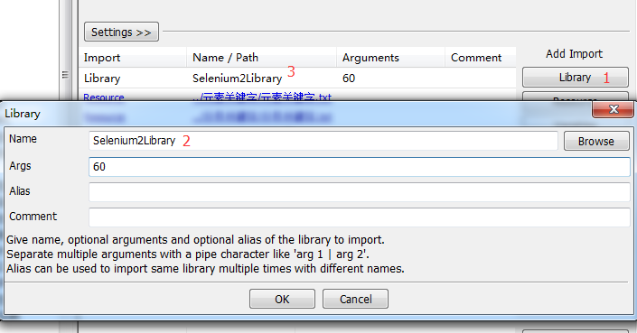
二、Python+Selenium+RobotFramework测试环境搭建
检验RobotFramework与Selenium2Library安装是否成功
1、cmd输入ride.py可以打开RIDE编辑器，说明RobotFramework已经安装成功
2、打开RIDE后先创建一个目录：file -> new project选中目录，点击“Library”,在弹出的窗口name输入框中输入Selenium2Library，如果导入的Selenium2Library是显示黑色表示成功，红色表示导入错误

Slide 10
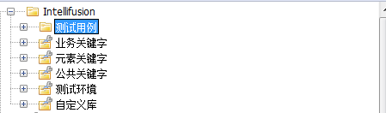
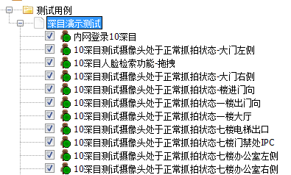
三、Web UI自动化测试
新建项目与测试用例
1.打开cmd窗口，输入ride.py，回车键
2.打开RIDE后先创建一个目录：file -> new project
选中目录，点击“Library”,在弹出的窗口name输入框中输入Selenium2Library，导入我们测试Web UI自动化需要使用到的库，如果导入的Selenium2Library是显示黑色表示成功，红色表示导入错误
3.右键创建的目录，选择new suite，填写suite名称；
4.右键suite，选择new test case创建测试用例
个人习惯分成这样的文件夹，当然可以根据个人习惯、项目差异增加或者删除别的文件夹

Slide 11
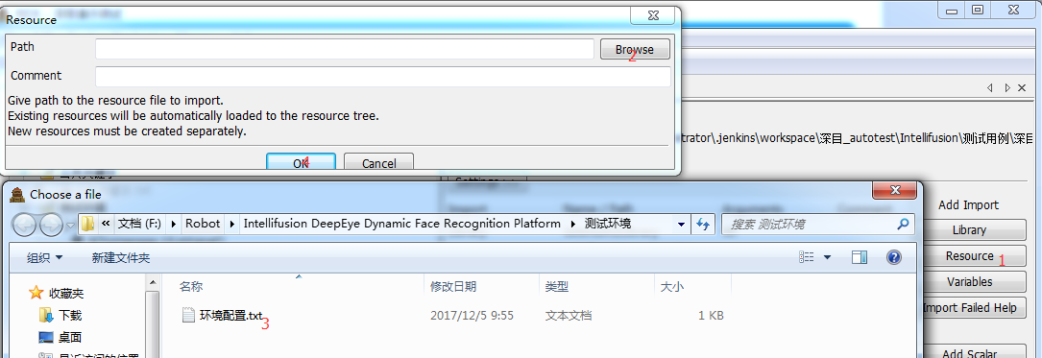
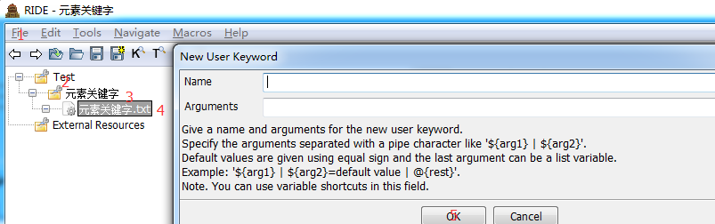
三、Web UI自动化测试
导入资源文件，与关键字的使用
1.选中需要导入资源文件的文件夹，点击Resource
2.关键字的编写
选择项目文件夹，右击->new Director，新建元素关键字文件夹，然后右击元素关键字->Nwe Resource，新建资源文件，之后右击->new User keyword

Slide 12
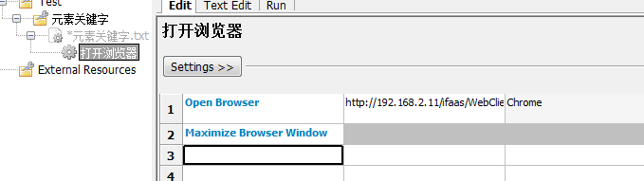
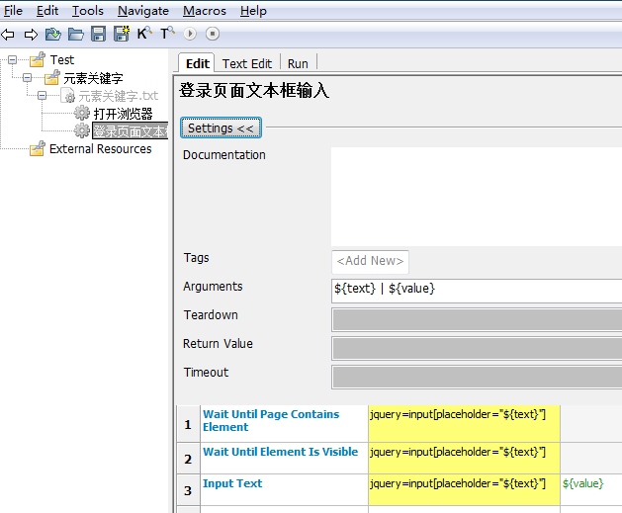
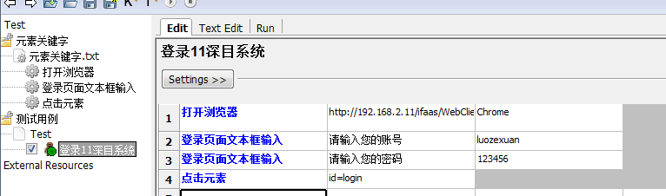
三、Web UI自动化测试
写元素关键字以及业务关键字
3.以11深目演示环境的登录页面做演示

Slide 13
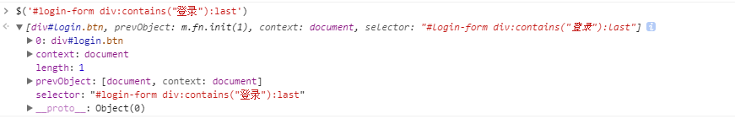
三、Web UI自动化测试
jquery元素定位（实际操作演示）
1.找相同级别的的元素下面的子元素
jquery=div:contains("科学馆总部"):last+div>div>span:contains("科学馆1楼")
注：如找相邻的兄弟元素用+，找不相邻的兄弟元素用~，并且~的优先级高于+，+只能用于寻找紧挨着的兄弟元素
2.通过class的值查找
jquery=.districtName:contains("深圳科学馆总部")
3.通过html菜单查找
jquery=input[placeholder="请输入您的账号"]
4.通过id值查找（10深目登录页面）
jquery=#login-form div:contains("登录"):last

Slide 14
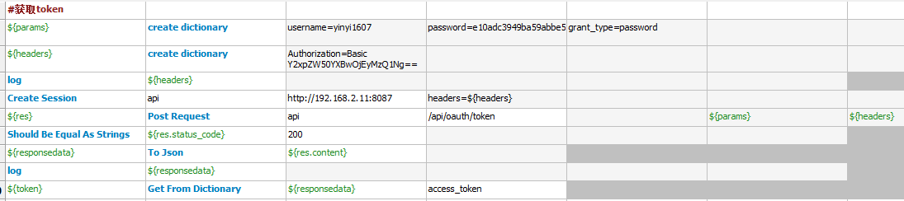
四、RobotFramework实现接口自动化测试
RobotFramework接口自动化简介
1.需要用到的库：RequestsLibrary、Collections（用来对字典做操作的）
安装RequestsLibrary：首先pip install request，然后pip install -U robotframework-requests
Collections：直接加载Collections，无需pip install
2.以11深目人脸上传检索举例
首先要需要获取登录11深目系统的Token,那么什么是Token呢？
Token是一个用户自定义的任意字符串。在成功提交了开发者自定义的这个字符串之后，Token的值会保存到后台。只有服务器和后台知道这个字符串，也就是说只有后台和公众账号服务器知道这个字符串。于是Token就成了这两台服务器之间的密钥，它可以让公众账号服务器确认请求是来自后台还是恶意的第三方。

Slide 15
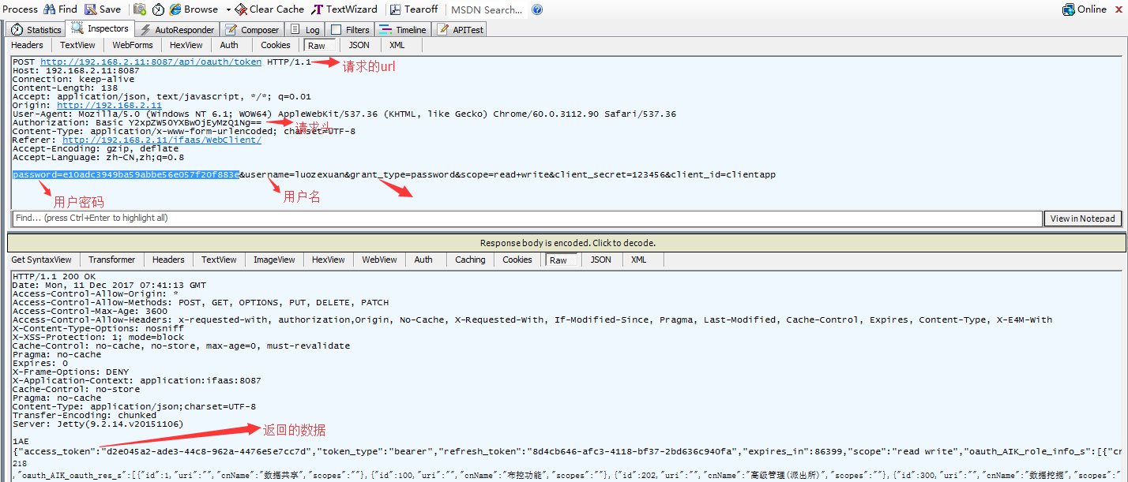
四、RobotFramework实现接口自动化测试
RobotFramework接口自动化简介
如下是获取Token时通过fiddler抓取到的报文信息

Slide 16
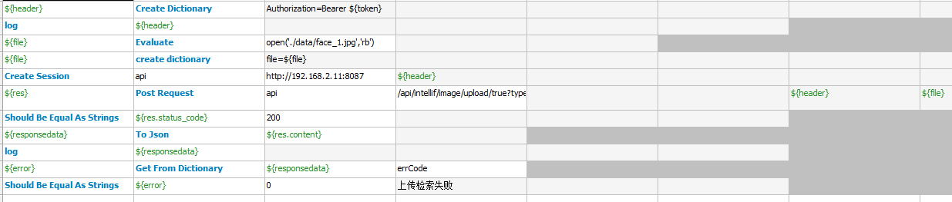
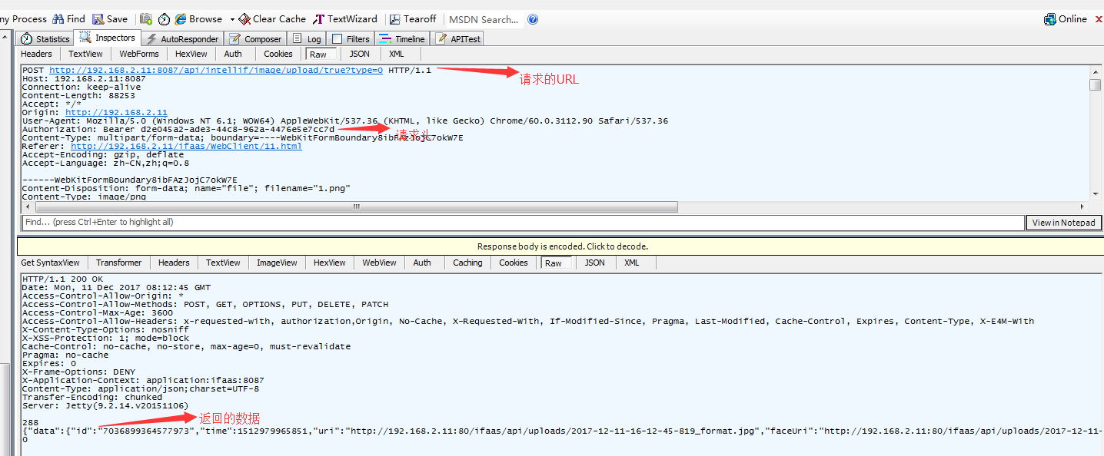
四、RobotFramework实现接口自动化测试
RobotFramework接口自动化简介
上传图片

Slide 17

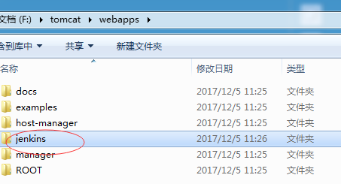
五、jenkins持续集成
jenkins集成环境配置
一、首先安装jdk
1.运行jdk****.exe 下一步
2.配置环境变量---系统变量 JAVA_HOME=C:\Program Files\Java\jdk1.8.0_131
3.系统变量path 原有的变量不变，将C:\ProgramFiles\Java\jdk1.8.0_131\bin与C:\ProgramFiles\Java\jre1.8.0_131\bin写入
4.关闭所有的cmd，重新打开cmd输入java，查看jdk是否安装完成
二、将jenkins2.73.war放入tomcat\webapps目录下，修改文件类型为.zip文件，然后新建一个jenkins的文件夹，将jenkins.zip压缩包解压到新建的jenkins文件夹下面

Slide 18

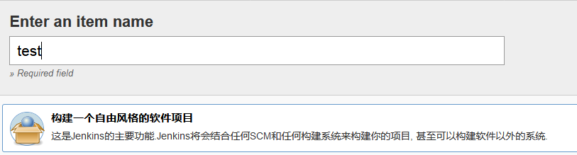
五、jenkins持续集成
jenkins集成环境配置
三、重新启动tomcat服务，用谷歌浏览器打开localhost:8080/jenkis页面，密码在cmd页面使用type+提示页面的密码路径查看，然后复制进去，下一步；然后使用推荐安装，安装完成jenkins
四、配置jenkins
1.首先，新建项目
Enter an item name 项目名
选择构建一个自由风格的软件项目
点击保存

Slide 19
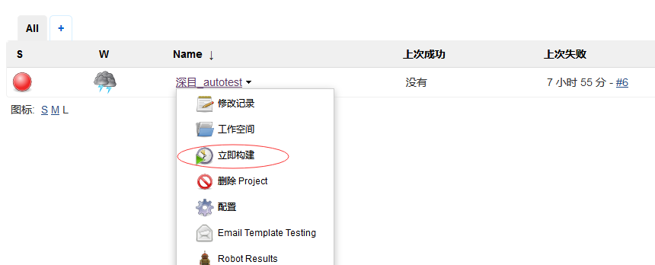
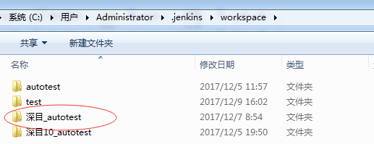
五、jenkins持续集成
jenkins集成环境配置
2.首先进行第一次构建，运行完成之后会在C盘生成一个工作目录文件夹，一般默认为C:\Users\Administrator\.jenkins\workspace

Slide 20
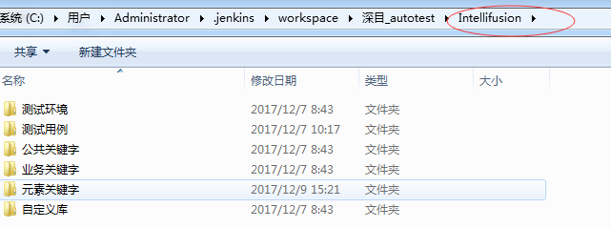
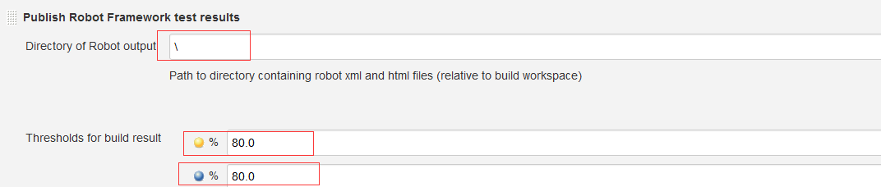
五、jenkins持续集成
jenkins集成环境配置
3.将项目包移动到自动创建的自动化工程目录下，然后选择创建的项目，点击配置；在配置里面选择增加构建步骤，输入执行命令pybot "Intellifusion\测试用例\深目演示测试.txt"
4.配置报告表格
点击系统管理->管理插件->可选插件，安装Robot Framework plugin插件
然后选中创建的项目，选择配置
然后构建后操作->选择Publish Robot Framework test results
Directory of Robot output \
Thresholds for build result 80% 80%

Slide 21
五、jenkins持续集成
jenkins集成环境配置
5.jenkins测试报告打开失败问题
System.setProperty("hudson.model.DirectoryBrowserSupport.CSP","sandbox allow-scripts; default-src 'none'; img-src 'self' data: ; style-src 'self' 'unsafe-inline' data: ; script-src 'self' 'unsafe-inline' 'unsafe-eval' ;")
将此语句复制放入 系统管理->脚本命令行，然后运行两次
6.配置jenkins自动发送邮件
系统管理->系统设置
修改jenkins url；设置为本机的ip http://10.10.104.9:8080/jenkins/
系统管理员邮件地址 xxxxx@163.com（写你用来发邮件的邮箱地址）
SMTP server smtp.163.com 163邮箱要确认开启了smtp服务
Default user E-mail suffix @163.com
高级设置下面
User Name--邮箱用户名 Password--邮箱密码 SMTP port 25 Default Content Type--HTML

Slide 22
五、jenkins持续集成
jenkins集成环境配置
7.全局模板配置：
Jenkins->系统管理->系统设置->Default Content
将邮件模板复制进去，这样后面全部的项目都会使用这个邮件模板
单个项目模板配置邮件模板：
选择要配置模板的项目，选择配置选项，将邮件模板复制进Default Content
8.自动触发自动化项目，可根据如下指导进行配置：
jenkins build periodcally有5个参数
实例：H 17 * * * 表示17点左右进行自动构建
H 4 * * 1-5
第一个参数代表的是分钟 minute，取值 0~59；
第二个参数代表的是小时 hour，取值 0~23；
第三个参数代表的是天 day，取值 1~31；
第四个参数代表的是月 month，取值 1~12；
最后一个参数代表的是星期 week，取值 0~7，0 和 7 都是表示星期天。
所以 0 * * * * 表示的就是每个小时的第 0 分钟执行一次构建。

Slide 23
五、jenkins持续集成
jenkins集成环境配置
9.[Jenkins]admin用户登陆，提示登陆无效（之前登陆OK，三天没有登陆，突然提示登陆无效，重启无法解决）的解决方法：
1、打开config文件（C:\Users\Administrator\.jenkins目录下）
2、修改<useSecurity>true</useSecurity>为<useSecurity>false</useSecurity>
3、删除<authorizationStrategy>*****</authorizationStrategy>和<securityRealm>****</securityRealm>两项内容
4、重启jenkins，重新登陆即可

Slide 24
结束 谢谢！

